Slide 1
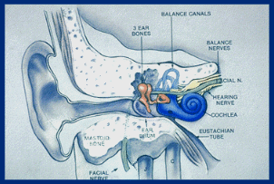
OTOİMMUN İÇ KULAK HASTALIĞI
EGE ÜNİVERSİTESİ TIP FAKÜLTESİ KULAK BURUN BOĞAZ ANABİLİM DALI
DR.AYCAN AKYÜZ 2008

Slide 2
OTOİMMUNİTE
İmmun sistemin kendinden olanla olmayanı ayırdetme yeteneği bozulduğunda ‘otoimmun reaksiyonlar’ ortaya çıkar.

Slide 3
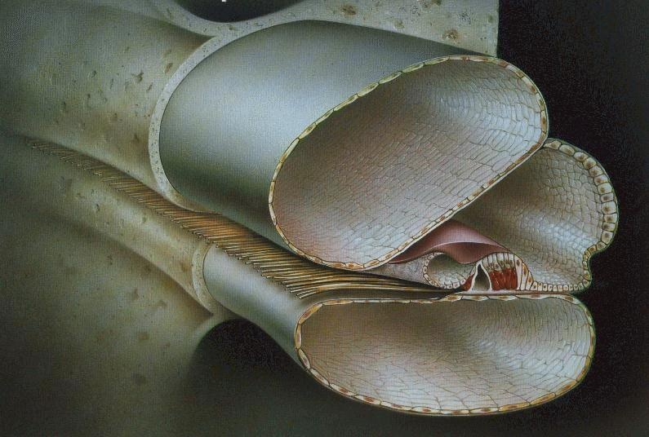
İmmun hücreler veya antikorlar
İç kulak antijenleri
İmmun sistemin direkt atağı
OTOİMMUN İÇ KULAK HASTALIĞI
İşitme kaybı ve baş dönmesi

Slide 4
İÇ KULAKTA İMMUNİTE
Kan –beyin bariyeri
Kan –labirent bariyeri
  Ig G-en çok
  Ig M, Ig A
  İmmunkompetan hücreler-endolenfatik kese
  Takahassi,1988

Slide 5

İÇ KULAKTA İMMUNİTE
Perilenfte serumdaki immunglobünlerin 1/1000
  Nötralizasyon
  Opsonizasyon
  Kompleman fiksasyon

Slide 6
ENDOLENFATİK KESE
Troutman üçgeninin inferiorundaki apekste yerleşmiştir.
    Sigmoid sinüs
    Orta fossa durası
    Labirent

Slide 7
ENDOLENFATİK KESE
Endolenfin su içeriğini rezorbe eder.
İyon dengesini sağlar.
Glikoproteinler salgılanarak ,endolenfin hacim ve basıncını artırır.
Sakkin salgılar (endolenf üretimini artırır).
İmmun savunma sisteminde rol oynar.

Slide 8
ENDOLENFATİK KESEDE İMMUN YANIT
Hücresel immunite
  T-helper
  Sitotoksik T hücreler
  Supresör T hücreler
  Natural killer
  HLA doku antijenleri (ag) tüm hücrelerde bulunur (eritrositler ve yağ hücreleri hariç)

Slide 9
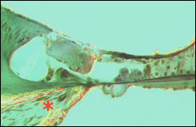
İMMUN YANIT
HLA doku antijenleri T-helper hücreler tarafından tanınır.
Toleransı belirleyen T-supressor hücrelerin
T-helper hücrelerini baskılaması
Lenfoid hücreler
Self- antijenler
Hasar
Self – toleransı bozan herhangi bir olay

Slide 10
T-helper aktivitesinde artış/ T-supresor aktivitesinde azalış
OTOİMMUNİTE
T-helper/ T-supresor
OTOİMMUNİTE

Slide 11
PRİMER Organ spesifik
  Otoantikorların sadece iç kulak yapılarına karşı olması
SEKONDER Multisistemik
  Sistemik hastalığın bir parçası olabilen vaskülit sonucu beslenme bozukluğu
  Sistemik hastalığın patogenezinde rol oynayan otoantikorların iç kulak yapılarına karşı da reaktif olması

Slide 12
Organ-spesifik Otoimmun İç Kulak Hastalığı
İlk 1979- Mc-Cabe
Nadir
  10 - 150 /100,000
  İşitme kaybı ve dengesizliği olan hastaların % 1’i
  Bilateral Meniere olan hastaların % 16’sı
  Tek taraflı Meniere olan hastaların % 6’sı
  Kadınlarda daha sık, 5.dekat, 20 y önce nadir

Slide 13
SEKONDER OTOİMMUN İÇ KULAK HASTALIĞI
Vaskülitik sendromlar
  Poliarteritis nodoza
  Cogan sendromu
  Wegener granülomatozisi
  Behçet hastalığı
Ülseratif kolit
Bağ dokusu hastalıkları
  SLE
  Sjögren hastalığı
  Relapsing polikondrit
  Juvenil romatoid artrit
  Erişkin romatoid artrit
  Vogt-Koyanagi- Harada sendromu

Slide 14
Poliarteritis nodoza (PAN)
Küçük ve orta çaplı arterleri tutan nekrotizan vaskülit
En sık böbreği tutar
Kalp, kc, pankreas, SSS, deri, kas
HT en sık semptom
Labirintin arterin obliteratif vasküliti
  Labirintte iskemik nekroz
  Nadiren sadece SNİK ile başlayabileceği bildirilmiştir.

Slide 15
COGAN SENDROMU
1945 de Cogan tarafından tanımlanmıştır.
Non –sfilitik interstisyel keratit
Odyovestibuler semptomlar
Meniere benzer ama daha malign
İnterstisyel keratit
  Gözde ağrı
  Fotofobi
  Lakrimasyon
  Sistemik bulgular
  MR da akut alevlenme dönemlerinde kohlea ve vestibuler labirintte kontrast tutulumu

Slide 16
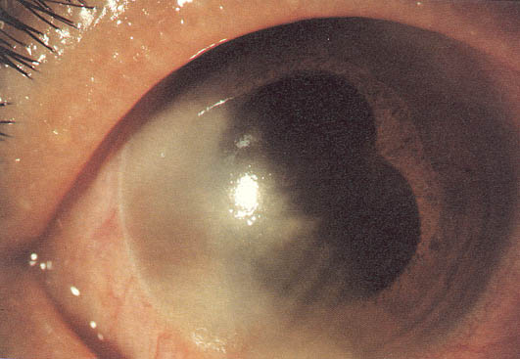

Slide 17
WEGENER GRANÜLOMATOZİSİ
Sistemik vaskülit
Üst ve alt solunum yollarında ve böbreklerde nekrotik granülomatöz lezyonlar
%10 akut veya kronik SNİK
Daha sıklıkla otitis mediaya bağlı iletim tipi işitme kaybı
ANCA pozitifliği %95

Slide 18
SLE
Eklem, ac, kalp, böbrek, göz, beyin, SSS
Böbrek ve iç kulak primer hedef
Vaskülit –dolaşan immun komleks
Akut unilateral
Progresif bilateral SNİK
Vestibuler bulgular
%57 hastada düşük frekansları tutan işitme kaybı

Slide 19
BEHÇET HASTALIĞI
Ağız ve genital bölgede ülserler
Üveits
İritis
İşitsel ve vestibuler semptomlar hastalığın herhangi bir dönemde görülebilir.

Slide 20
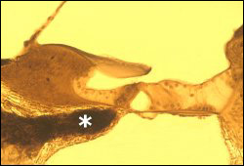
PATOFİZYOLOJİ
TEORİLER
  İç kulak damarlarının vasküliti
  Otoantikorlar
  Çapraz reaksiyon gösteren antikorlar

Slide 21
PATOFİZYOLOJİ
  Sitokin kaynaklı iç kulak hasarı
    IL-1A
    TNF-alfa
    NFkBP65- P50
    ıKBa
Adams,2002

Slide 22
PATOFİZYOLOJİ
Çapraz reaksiyonlar:
  T ve B lenfositlerin bakteri ya da virus antijeni ile ortak olan doku antijenine karşı antikor oluşturma
  COCH5B2 hedef ag
                (Boulassel et al, 2001).

Slide 23
PATOFİZYOLOJİ
İntolerans
  Göz gibi iç kulak immun sistem açısından ayrıcalıklı
  Cerrahi ya da enfeksiyon gibi nedenlerle iç kulak ag salınımı

Slide 24
PATOFİZYOLOJİ
Genetik faktörler
  MHC haplotip (Dqw2-Dr3-c4Bsf-C4A0-G11: 15-Bf:0.4-C2a-HSP70:7.5-TNF)
  HLA-DRB1*04, DQA1 03 ve 05

Slide 25
KLİNİK
Hızlı, progresif, bilateral NSİK
  72 saatten uzun
  Tek taraflı
  Asimetrik tutulum da olabilir.
Vestibuler semptomlar %50
Kulakta basınç ve tinnitus
%30 hastada sistemik otoimmun hastalık

Slide 26
Tanı
Öykü
Fizik muayene
İşitme testleri ve vestibuler testler
Laboratuar
Radyoloji

Slide 27
ÖYKÜ
İşitme kaybı: Haftalar veya aylar boyunca ilerleyen, bilateral
Fluktuasyon
Lateralite: %79 tek taraflı başlar, diğer kulak daha sonra tutulur
  Asimetrik
  Simetrik

Slide 28
TANI
Vestibuler semptomlar: %50 hastada
  Dengesizlik
  Ataksi
  Hareket intoleransı
  Epizodik vertigo
  Pozisyonel vertigo
Tinnitus ve aural dolgunluk: %25-50
Sistemik otoimmun hastalıklar: %30
SLE,RA,Ül.Kolit, Poliarteritis nodosa

Slide 29
FİZİK MUAYENE
Normal
Sistemik otoimmun hastalıklar var ise dış kulak cildi ve orta kulak mukozası ile ilgili değişikler
Vestibuler disfonksiyona ait bulgular

Slide 30
Laboratuar
Sedimentasyon
ANA
Romatoid faktör
Kompleman C1q
SMA (Smooth muscle ag)
Tiroid (TSH, anti-mikrozomal antikor)
Anti-gliadin antikor (Çölyak hastalığı)
HLA testleri

Slide 31
Laboratuar
FTA (Sifiliz)
Lyme titreleri
HBA1C
HIV ( Odituar nöropati)

Slide 32
Nonspesifik testler
  ANA
  RF
  Kompleman düzeyleri (C3, C4)
  AFR – ESR, CRP

Slide 33
Antijen spesifik testler
  Migration inhibition faktör
  Lymphocyte transformation test ( LTT)
  Western blot
  Heat shock proteinleri
  Sensivitesi ve spesifisitesi ?

Slide 34
Odyolojik testler
Tonal odyometri
  Saf-ton odyometri
  Konuşmayı ayırdetme
  Timpanometri, stapedial refleks
Kalorik testler

Slide 35
Medikal tedavi
Kortikosteriodler (prednizon)
  1 mg/ kg/ gün
  4 hafta boyunca azaltılarak devam edilmeli
Odiyometrik olarak iyileşmenin varlığında bir hafta içinde kortikoterapi azaltılır.
Düzelme veya işitmede stabilizasyon olmazsa 2 hafta daha kortikoterapiye devam edilmelidir
Kontrendikasyonları
      Peptik ülser
      DM
      Glukoganoma
      Hipertansiyon
      Tbc öyküsü

Slide 36
Kortikosteroidler
Her hasta aynı yanıtı vermemekte
  Eşiklerde düzelme
  Diskriminasyon skorlarında artma
  Fluktuasyon devam
  Progresyon

Slide 37
Kortikosteroidler
% 60 oranında etkili
Odyolojik iyileşme kriterleri
  Tek frekansta eşiklerde 15 dB lik düzelme
  Birbirini izleyen 2 frekansta 10 dBlik düzelme
  Diskriminasyon skorlarında anlamlı düzelme
      Kortikoterapiye anlamlı yanıt olarak kabul edilmektedir.

Slide 38
Beklenen etki genelde 1 aylık tedavi ile sağlanır %60
Dozun azaltılması Birkaç hafta içinde doz azaltılarak 20-30 mg/ gün Gün aşırı verilecek şekilde idame dozu sağlanır (3-6 ay)
Tekrarlama olursa Tekrar yüksek doza yükseltilir Sonra idame doza geçilir
ki genellikle bir aylık tedavi ile sağlanır % 60
eklenen etki genellikle bir aylık tedavi ile sağlanır % 60
Sitotoksik tedavi Metotreksat Siklofosfamid
Tekrarlama olursa Romatoloji veya hematoloji konsültasyonu

Slide 39
Medikal tedavi
İşitme kaybı tedaviye rağmen dirençli ise
Ks yan etkileri çıkmaya başlamışsa
Sitotoksik tedaviye geçilir

Slide 40
Sitotoksik ajanlar
Siklofosfamid
  Myelosupresyon
  Hemorajik sistit
  İnfertilite
  Malignite riskinde artma

Slide 41
Sitotoksik tedavi
METOTREKSAT
  Düşük doz MTX
    Speech diskriminasyonları artırmakta
    Pure-tone önemli gelişme sağlamamakta
Harris ve ark. 1998-2001 yılları arasında hızlı ilerleyici, bilateral nsik olan 67 hastada randomize, kontrollü, çift –kör çalışmada yüksek doz steroidle MTX ya da kontrol grubu arasında belirgin bir fark görememişlerdir

Slide 42
Sitotoksik tedavİ
ETANERCEPT
  TNF-alfa inhibitörü
  Haftada 2 kere subkutan olarak 25 mg
  Diğer ilaçlarla arada fark saptanmamış

Slide 43
Sismanis (1997)- MTX
  69.6% işitmede düzelme
  80% vestibuler
Matteson (2001) – Prednizon
  72% işitmede düzelme
Moscicki (1994) – Prednizon
  75% işitmede düzelme

Slide 44
Harris (2003)
  57% işitmede düzelme prednizon
  MTX –kontrol grubu
Lasak (2001)
  Prednizon- pure tone etkisi
  Sitotoksik ajanlar-speech diskriminasyon

Slide 45
Otoimmün iç kulak hastalığı sistemik veya lokalize bir otolojik immun hastalık olarak meydana gelebilir.
İşitme kaybı herhangi bir yaşta, bilateral veya unilateral, ani başlangıçlı, fluktuan veya progresif , baş dönmesi birlikte veya olmaksızın başlayabilir.
Otoimmun iç kulak hastalığının patogenezi muhtemelen multifaktöriyel (sellüler ve humoral) dır.

Slide 46
Plazmaferez
Hasta kanındaki tüm antikor, antijen, immun kompleksleri temizlemeye yarar.
Albumin ve SF ile sıvı replasmanı sağlanır.
Pahalı olması dezavantajıdır.

Slide 47
İntratimpanik tedavi
Sistemik uygulamaya göre
  Daha yüksek konsantrasyon
  Daha az sistemik yan etki
  Kan labirent bariyerinden etkilenmemesi
            İnvaziv girişim
            Sistemik -kemik iliği yanıtı

Slide 48
Çok sayıda farklı hassasiyet ve özgüllükte test vardır.
Temel tedavisi steroidlerdir, bununla birlikte sitotoksik ilaçlar steroide cevap yoksa tavsiye edilir. Bazı hastalarda agresif tedaviye rağmen ilerleyici işitme kaybı gelişebilir.

Slide 49
Teşekkürler……

Slide 50
A number of syndromes with overlapping
and sometime only slightly differing clinical features
and classification/ diagnostic criteria causing
sensorineural hearing loss and vestibular symptoms have
been described, eg, immune-mediated cochleovestibular
disorders (IMCVD) [1], autoimmune sensorineural
hearing loss [2], immune-mediated inner ear disease
(IMIED) [3••], autoimmune inner ear disease (AIED)
[4] idiopathic rapidly progressing bilateral sensorineural
hearing loss (IPBSNHL) [5], sudden sensorineural
hearing loss [5], and bilateral immune-mediated
Meniere disease [6••].

